Slide 1
Estrutura da Entrega Final (PO)
1
2
3
4
5
A oportunidade
Tamanho de mercado
Protótipo da Solução
Modelo de Negócios
Introdução
6
7
8
9
10
Análise de Competidores
Vantagem Competitiva
6
7
Time
Investimento
Fechamento

Slide 2
STEP BY STEP
1
Clara App
Integrantes
Beatriz Portela RA: 22023095
Breno Barbosa RA: 22023071
Esdras Mendes RA: 22023038
Jacqueline Nakirimoto RA: 22023521
Lucas Navarro RA: 22023179
Lucas Silva RA: 22023562
Introdução

Slide 3
STEP BY STEP
ROTEIRO DO PITCH
Problema Identificado: De acordo com a Sociedade Brasileira de Diabetes, 7% da população brasileira é portador de diabetes (DM1 + DM2).
Os principais desafios no tratamento da doença são a dificuldade em manter aferições e aplicações de insulina ao longo do dia, sendo resultado de problemas relacionados à motivação e disciplina dos pacientes durante o tratamento, que por sua vez é crônico.
2
A Oportunidade
Persona do cliente: Mariana Souza é portadora de DM1 que trabalha durante o dia e estuda à noite, ajudando os pais a pagarem as contas de casa, também paga pelos estudos e por parte do tratamento que o SUS não fornece.
Devido à rotina intensa, acaba não se dedicando totalmente ao tratamento da diabetes, tenho crises frequentes de hiperglicemia.
Informações: reside em São Paulo | Classe social: C | Idade: 25 anos | Transporte: Ônibus e metrô | Profissão: Gerente de Telemarketing

Slide 4
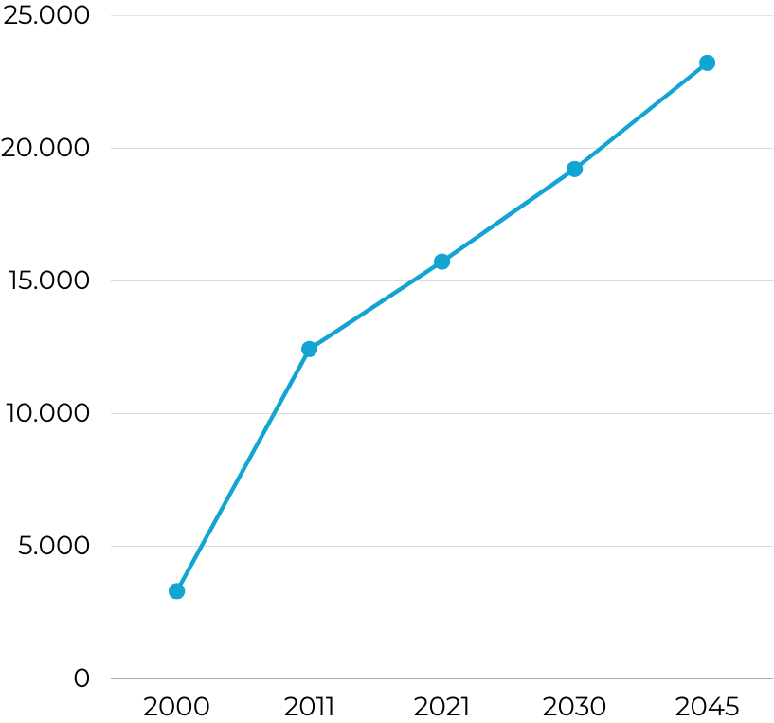
STEP BY STEP
ROTEIRO DO PITCH
Pessoas com diabetes no Brasil, em 1000s
3
Tamanho de mercado
A quantidade de pessoas que são diagnosticadas com diabetes tende a crescer a cada ano, e as projeções baseadas nos últimos 10 anos. O Brasil é considerado o 5º país com maior incidência de Diabetes no Brasil.
Para acessar o relatório completo:
https://l1nk.dev/clara-analise
Fonte: https://diabetesatlas.org/data/en/country/27/br.html

Slide 5
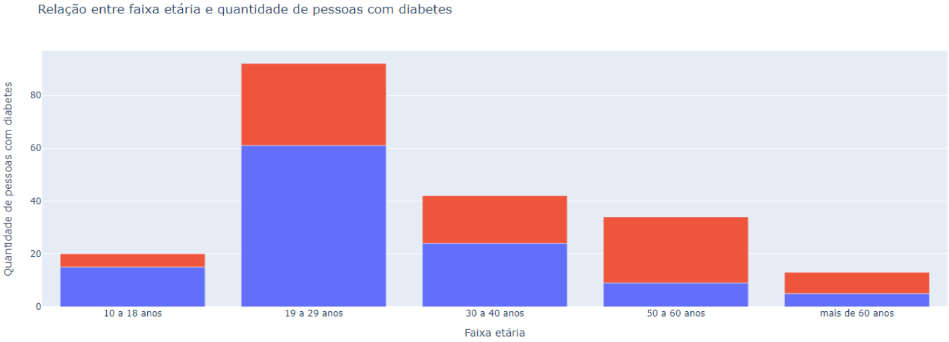
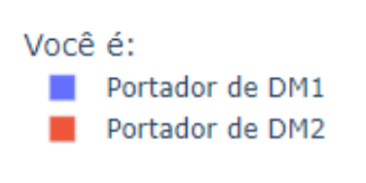
STEP BY STEP
ROTEIRO DO PITCH
Faixa Etária vs. Prevalência
As pesquisas realizadas pela equipe demonstram que a prevalência de DM1 é maior em indivíduos com faixa etária entre 19 e 29 anos, sendo esse o nosso público-alvo principal, considerando a maturidade tecnológica deste recorte.
3
Tamanho de mercado
Para acessar o relatório completo:
https://l1nk.dev/clara-analise

Slide 6
STEP BY STEP
ROTEIRO DO PITCH
O problema identificado (falta de autodisciplina e auto motivação durante o tratamento) será resolvido por meio da implementação da funcionalidade de Gamificação no aplicativo Clara App.
A Gamificação terá por objetivo presentear e reconhecer os usuários que mantiverem uma rotina adequada de aferição da glicemia e do uso dos medicamentos adequados ao tratamento através de um programa de pontos e recompensas com parceiros.
4
Protótipo da Solução
Além da Gamificação, o aplicativo oferece:
Gestão e Registro das Aferições;
Gestão e registro dos horários das medicações;
Comunidade para portadores de DM.
Protótipo da aplicação: https://l1nq.com/clara-app
Protótipo da lading page: https://acesse.dev/clara-page

Slide 7
STEP BY STEP
ROTEIRO DO PITCH
COMO
5
PARCERIAS
PRINCIPAL ATIVIDADE
6
Modelo de Negócios
Indústrias farmacêuticas;
Influencers digitais;
Médicos;
Farmácias;
Convênios médicos.
Desenvolvimento do aplicativo;
Prospecção de parceiros e investidores;
Engajar e mediar comunidade;
Pesquisa clínica e de mercado sobre doenças crônicas.
Para acessar o Canva completo:
https://l1nk.dev/clara-canva

Slide 8
STEP BY STEP
ROTEIRO DO PITCH
COMO
5
RISCOS
RECURSOS
6
Modelo de Negócios
Baixa adesão;
Entrega complexa;
Desmotivação no uso da plataforma;
Premiações desinteressantes.
Aplicativo funcional;
Comunidade;
Branding.
Para acessar o Canva completo:
https://l1nk.dev/clara-canva

Slide 9
STEP BY STEP
ROTEIRO DO PITCH
O QUE
5
PROPOSTA DE VALOR
6
Modelo de Negócios
Maior independência do usuário
Acompanhamento em tempo integral da saúde.
Para acessar o Canva completo:
https://l1nk.dev/clara-canva

Slide 10
STEP BY STEP
ROTEIRO DO PITCH
PARA QUEM
5
RELACIONAMENTO
CANAIS
6
Modelo de Negócios
Gamificação;
Atendimento ao cliente;
Comunidades;
Lives;
Podcasts.
Redes sociais;
Aplicativo;
Site;
Comunidade;
Newsletter;
Blog.
Para acessar o Canva completo:
https://l1nk.dev/clara-canva
SEGMENTO DE MERCADO
Portadores de Diabetes Mellitus tipo 01;
Portadores de Diabetes Mellitus tipo 02;
Pessoas com doenças crônicas / que necessitam de monitoramento contínuo;
Cuidadores de idosos.

Slide 11
STEP BY STEP
ROTEIRO DO PITCH
QUANTO
5
CUSTOS
MONETIZAÇÃO
6
Modelo de Negócios
Time de desenvolvimento;
Equipamentos;
Anúncios ADS;
Comissões influencers;
Obrigações fiscais.
Anúncios;
Parcerias com hospitais;
Programa de pontos: gamificação com patrocínio;
Assinatura da comunidade.
Para acessar o Canva completo:
https://l1nk.dev/clara-canva

Slide 12
STEP BY STEP
ROTEIRO DO PITCH
Medtronic - Sistema MiniMed 780G
6
VANTAGENS
DESVANTAGENS
Aferição é realizada de forma automática, a cada 5 minutos;
Dados são armazenados automaticamente;
Usuário não precisa furar o dedo para aferir.
Custo alto;
Dificuldade na aquisição pelo Sistema Único de Saúde;
Usuário precisa transferir os dados manualmente para outro tipo de arquivo.
7
Competidores
FreeStyle Libre
VANTAGENS
DESVANTAGENS
Aferição é realizada de forma automática;
Usuário pode visualizar o histórico pelo celular.
Usuário não precisa furar o dedo para aferir.
Custo alto;
Dificuldade na aquisição pelo Sistema Único de Saúde.

Slide 13
STEP BY STEP
ROTEIRO DO PITCH
Principal diferencial: Recompensar o usuário pela dedicação ao tratamento / fornecer um espaço de comunicação com pessoas que sofrem a mesma doença crônica.
7
Vantagem Competitiva
Vantagem competitiva: Pioneirismo no apoio ao tratamento da Diabetes. Somos a única startup do país a fornecer um programa de recompensa com base no empenho do usuário em realizar o tratamento adequado e constante à sua condição através da Gamificação.
Por que somos diferentes: Buscamos uma solução para um problema que está diretamente ligada a uma necessidade do usuário e não do médico. Diferente das empresas de glicosímetro e da indústria farmacêutica, nós olhamos para as verdadeiras necessidades da pessoa com Diabete.

Slide 14
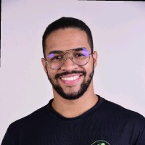

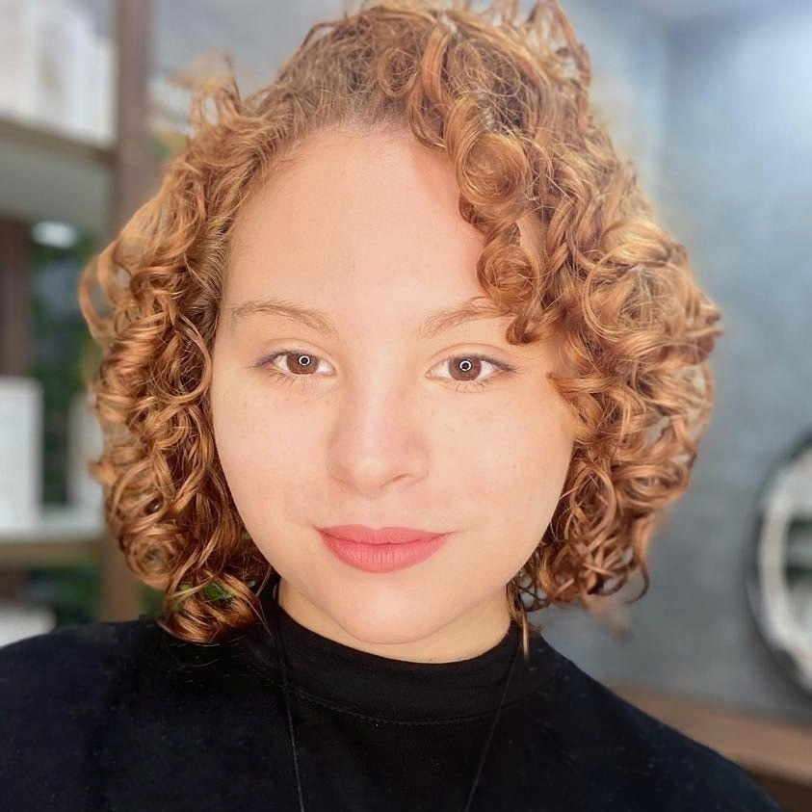
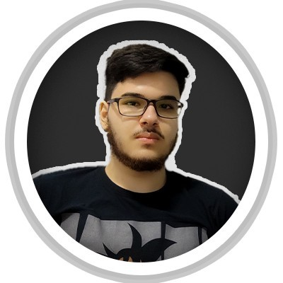
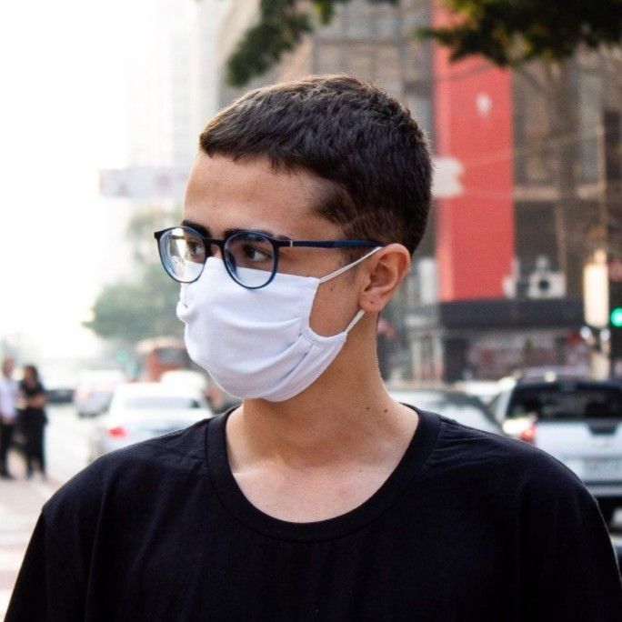
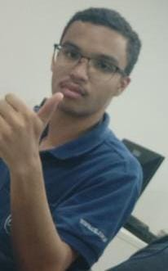
STEP BY STEP
ROTEIRO DO PITCH
A EQUIPE
8
A Clara é uma startup criada por seis jovens apaixonados por tecnologia com um objetivo em comum: levar saúde integrada a um toque para aqueles que mais precisam.
Somos profissionais com atuação interdisciplinar em áreas como desenvolvimento, marketing digital, gestão, infraestrutura e qualidade de software.
Nossos valores o trabalho em equipe, autodidatismo e justiça social. Acreditamos que negócios rentáveis também são capazes de mudar vidas para melhor.
Time
FOUNDERS
Esdras Mendes
Jaqueline Nakirimoto
Beatriz
Portela
Lucas Navarro
Breno
Barbosa
Lucas
Silva

Slide 15
STEP BY STEP
ROTEIRO DO PITCH
Estimativa inicial de investimento
9
O investimento inicial para o MVP será entre os sócios da startup ou investidor-anjo no valor R$845.000,00
Após validação será aberta a captação para investidores da área de inovação na saúde e bem estar.
Investimento
Onde o dinheiro será investido
O investimento será na constante melhoria do aplicativo, buscando novas funcionalidades que melhore a experiência do usuário e no marketing para que mais pessoas possam conhecer o aplicativo.

Slide 16
STEP BY STEP
ROTEIRO DO PITCH
VISÃO DE FUTURO
PRÓXIMOS PASSOS
10
Tornar-se referência no apoio ao tratamento da Diabetes Mellitus no Brasil.
Tornar-se uma plataforma de saúde integrada a pessoas com ou sem doenças crônicas.
Promover ganho na qualidade de vida de todos os usuários da plataforma.
Ampliar os recursos do aplicativo para que pessoas com outros tipos de doenças crônicas sejam assistidas por suas funcionalidades.
Inserir recursos de acessibilidade para pessoas que possuam algum tipo de deficiência.
Alcançar visibilidade nos principais canais de comunicação digitais.
Fechamento

